Slide 1
Nouveau Contrat d’Amélioration de la Qualité et de l’Efficience des Soins 2022
Instruction DSS/MCGR/2021/170 du 27/07/2021
Instance Régionale de l’amélioration de la pertinence des soins (IRAPS)
14 octobre 2021

Slide 2
Nouveau CAQES
Nouveau CAQES : début prévu le 01/04/2022
Fin CAQES actuel : le 31/12/2021
3 volets
- Produits de santé
- Organisation des soins (transports)
- Promotion de la pertinence des actes, prescriptions et prestations
14 indicateurs max : 7 nationaux + 7 régionaux (max)
Contractualisation uniquement avec les ES ciblés (pré-ciblage national en fonction du niveau de prescription, de l’impact financier + ciblage régional complémentaire)

Slide 3
Nouveau CAQES
Levier incitatif : Intéressement
- Indicateurs nationaux: récupération de 20 à 30% des économies générées
- Indicateurs régionaux : 12,5M€ à la main de toutes les ARS (pas nécessairement assis sur des économies générées)
Levier de mise sous surveillance pour un ou plusieurs indicateurs du volet « pertinence des actes » possible pour maitriser le sur-recours : dispositif à la main des ARS et se basant sur une liste d’actes, de prestations et de prescriptions ayant fait l’objet d’un arrêté ministériel dédié

Slide 4
Nouveau CAQES : pré-ciblage
Pré-ciblage national : liste des thématiques des indicateurs nationaux
4 indicateurs pour le volet « produits de santé »
Prescription des inhibiteurs de pompes à protons (IPP)
Prescription d’ézétimibe et associations
Prescriptions de perfusions à domicile PERFADOM
Prescription de pansements

Slide 5
Nouveau CAQES : pré-ciblage
1 indicateur pour le volet « organisation des soins, dont transport » :
- Recours aux ambulances par rapport au transport assis
2 indicateurs pour le volet « promotion de la pertinence des actes, prescriptions et prestations » :
- Examens pré-anesthésiques (EPA)
- Ré-hospitalisation après un épisode de décompensation d’une insuffisance cardiaque

Slide 6
Nouveau CAQES : ciblage régional
Indicateurs nationaux (IN) sur la base du pré-ciblage national, choix conjoints ARS / AM
- Impossible d’exclure 1 IN (au moins 1 ES ciblé)
- Possibilité de retirer des ES pré-ciblés
- Possibilité compléter 1 IN avec 1 IR
Indicateurs régionaux (IR)par ciblage régional, choix conjoints ARS / AM
- Pertinence et respect des indications MO (continuité)
- Qualité et traçabilité DMI (continuité)
- Amélioration de la prescription des biosimilaires PHEV
- Amélioration de la prescription et délivrance des génériques
Recours au véhicule personnel

Slide 7
Nouveau CAQES : contractualisation
Contractualisation possible uniquement sur indicateurs régionaux
Négociation avec ES
- Échange par mail avec les établissements ciblés
et/ou
Entretien avec établissements
Liste définitive arrêtée par DGARS après validation par ARS et Assurance Maladie
NB : possibilité pour le DG ARS de prononcer, en cas de refus par l’établissement ciblé de conclure un CAQES et après avoir recueilli les observations de l’établissement, une sanction financière correspondant à 1% du montant reçu de l’Assurance maladie lors de l’exercice précédent

Slide 8
CAQES : contractualisation
1 à 14 indicateurs par contrat (7 régionaux maxi)
Période de réflexion : délai de 3 semaines après réception de la proposition de contrat
Finalisation de la procédure : 2 semaines si observations formulées par l’ES
- FINESS juridique pour ES publics
- FINESS géo pour ES privés et PSPH

Slide 9
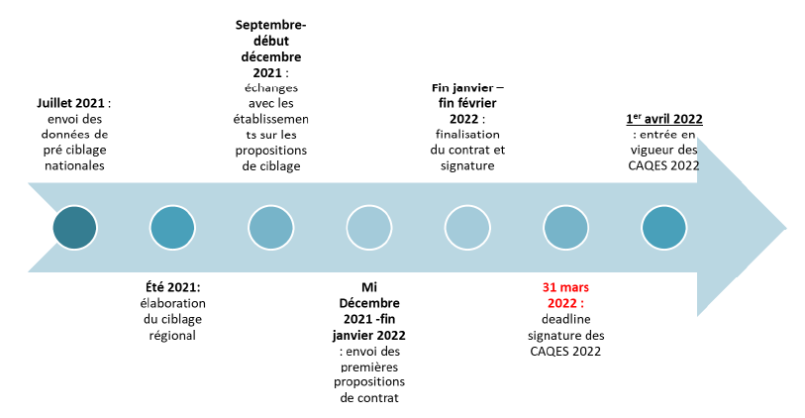
Planning nouveau CAQES

